Slide 1

Работа с базой данных, CRUD. Библиотеки - psycobg2 (postgresql) и pyodbc (mysql)
Занятие №34

Slide 2
1. Транзакции это?

Slide 3
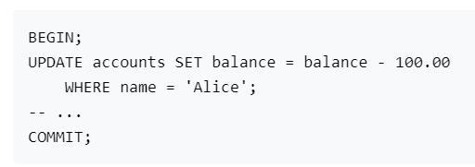
Транзакции это?
В Postgres транзакция определяется набором SQL-команд, окружённым командами BEGIN и COMMIT. Таким образом, наша банковская транзакция должна была бы выглядеть так:
Транзакции — это фундаментальное понятие во всех СУБД. Суть транзакции в том, что она объединяет последовательность действий в одну операцию «всё или ничего».
Промежуточные состояния внутри последовательности не видны другим транзакциям, и если что-то помешает успешно завершить транзакцию, ни один из результатов этих действий не сохранится в базе данных.
Если в процессе выполнения транзакции мы решим, что не хотим фиксировать её изменения (например, потому что оказалось, что баланс Алисы стал отрицательным), мы можем выполнить команду ROLLBACK вместо COMMIT, и все наши изменения будут отменены.

